Slide 1
Tableau de bord SMI

Slide 2
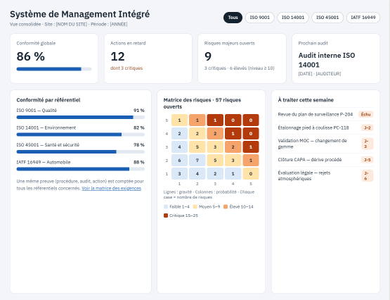
Le nombre dans chaque case est le nombre de risques du registre qui ont cette gravité et cette probabilité. Par exemple, la case en bas à gauche affiche 5 (gravité 1, probabilité 1).
La couleur de chaque case indique le niveau de criticité : bleu clair pour faible, jaune pour moyen, orange pour élevé, rouge foncé pour critique.
Voir suite des consignes slide suivante

Slide 3
Axes gradués : la gravité (5 en haut, 1 en bas) et la probabilité (1 à 5) sont affichées sur les côtés.
Total : le titre indique « 57 risques ouverts » et chaque case affiche son nombre de risques.
Légende des seuils : faible 1–4, moyen 5–9, élevé 10–14, critique 15–25. Le niveau est gravité × probabilité.
Cases cliquables : chaque case ouvre un nouvel écran (slide suivante)

Slide 4
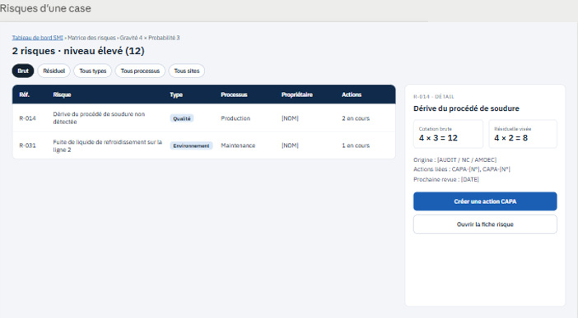
En cliquant sur un une case dans la matrice de risques, une fenêtre s’ouvre avec la liste de risques correspondants :
« Risques d'une case » (gravité 4 × probabilité 3 comme exemple)
Liste : 2 risques avec référence, type, processus, propriétaire et actions en cours.
Filtres : brut ou résiduel, type, processus et site.
Panneau de détail : cotation brute (4 × 3 = 12) et résiduelle visée (4 × 2 = 8), avec les boutons « Créer une action CAPA » et « Ouvrir la fiche risque ».
Tous les liens de cases mènent au même écran, quelle que soit la case cliquée. Les libellés des risques et les chiffres sont des exemples.

Slide 5
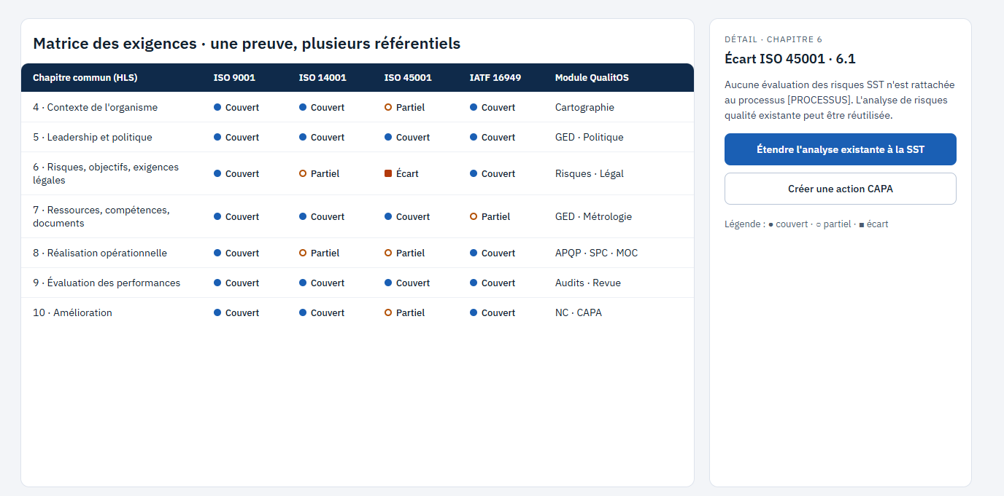
Mettre le titre ci-dessous « Matrice des exigences… » en bas de la première slide bien visible, et lorsqu’on clique dessus, la page suivante s’affiche

